Slide 1

LA CELEBRATION
DU MARIAGE
A L’EGLISE

Slide 2

CELEBRATION DU MARIAGE A L’EGLISE

Slide 3
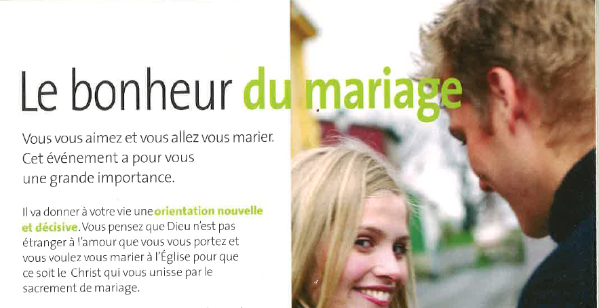
CELEBRATION DU MARIAGE A L’EGLISE

Slide 4
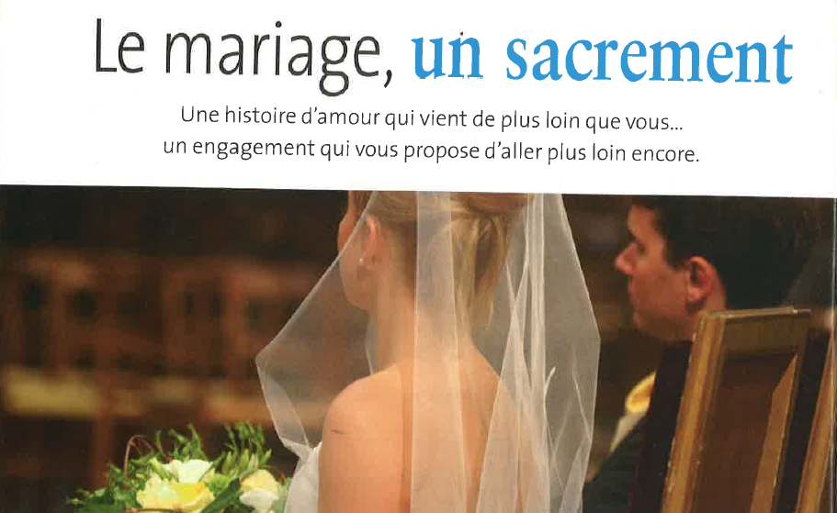
CELEBRATION DU MARIAGE A L’EGLISE

Slide 5
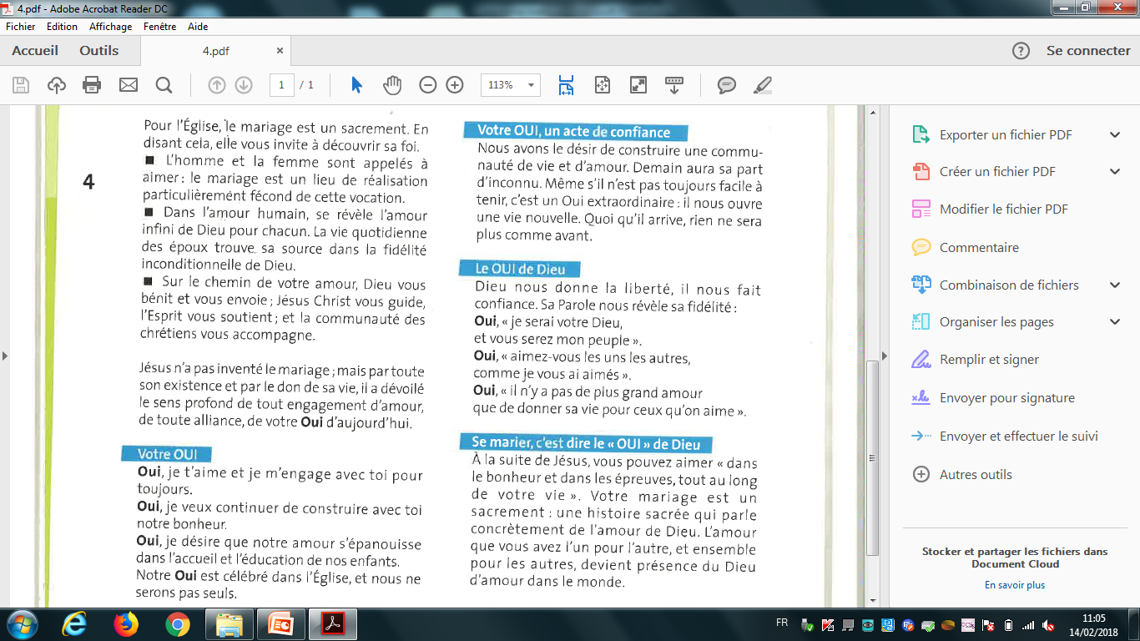
CELEBRATION DU MARIAGE A L’EGLISE

Slide 6
CELEBRATION DU MARIAGE A L’EGLISE

Slide 7
CELEBRATION DU MARIAGE A L’EGLISE

Slide 8
CELEBRATION DU MARIAGE A L’EGLISE

Slide 9
CELEBRATION DU MARIAGE A L’EGLISE

Slide 10
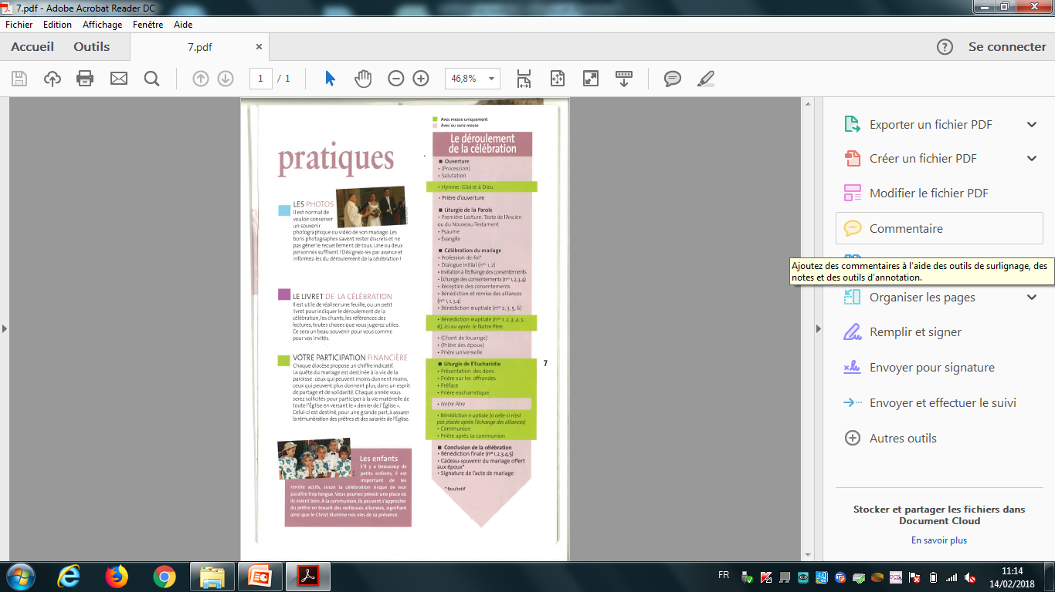
CELEBRATION DU MARIAGE A L’EGLISE

Slide 11
CELEBRATION DU MARIAGE A L’EGLISE

Slide 12
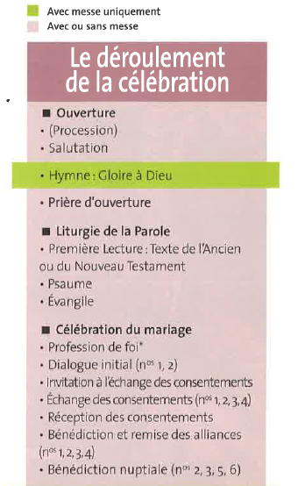
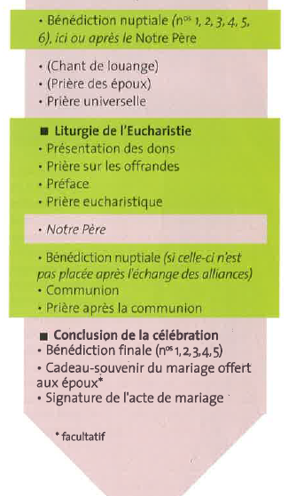
CELEBRATION DU MARIAGE A L’EGLISE

Slide 13
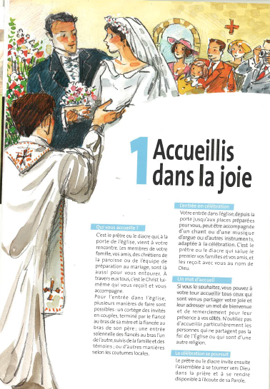
CELEBRATION DU MARIAGE A L’EGLISE

Slide 14
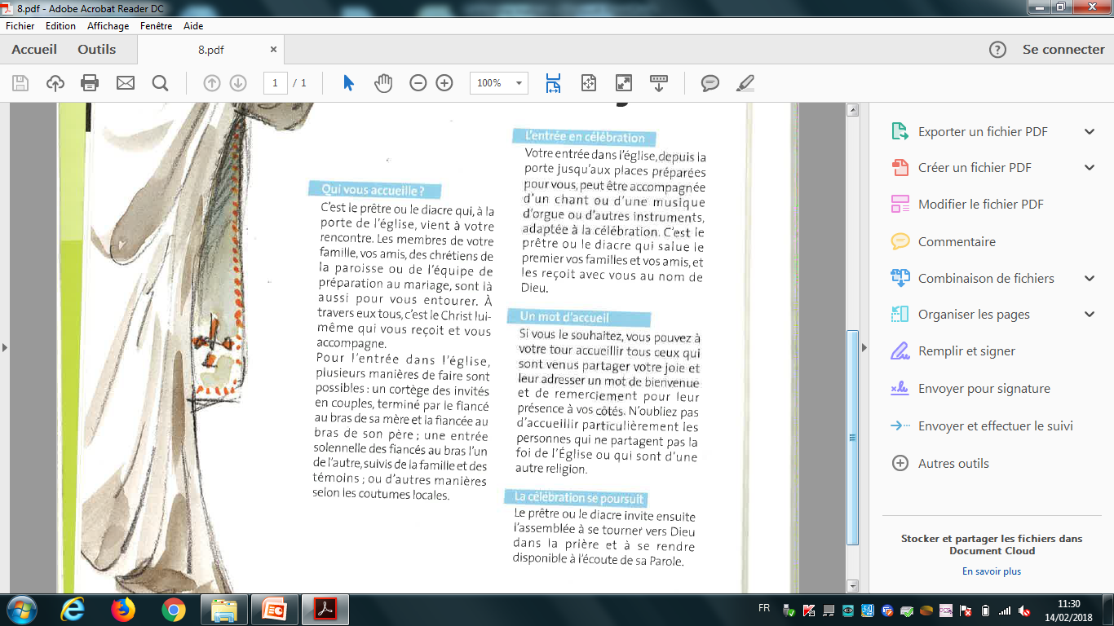
CELEBRATION DU MARIAGE A L’EGLISE

Slide 15
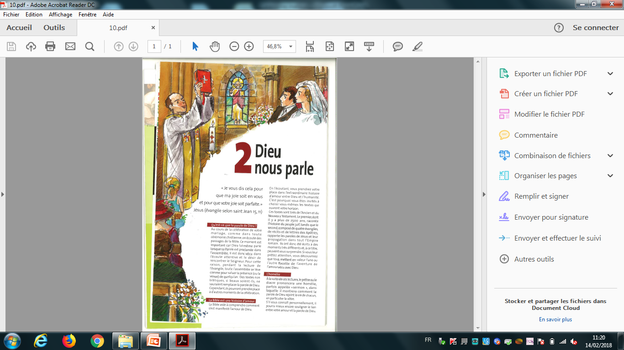
CELEBRATION DU MARIAGE A L’EGLISE

Slide 16
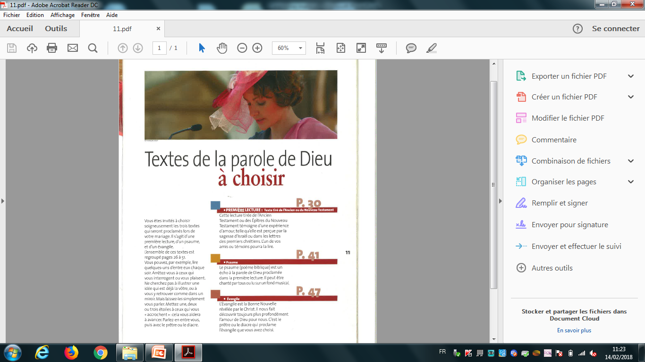
CELEBRATION DU MARIAGE A L’EGLISE

Slide 17
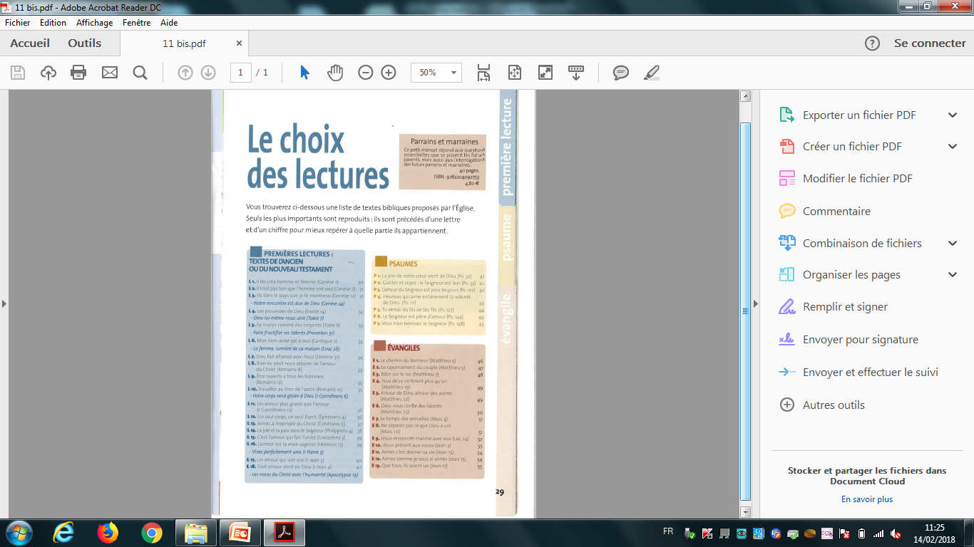
CELEBRATION DU MARIAGE A L’EGLISE

Slide 18
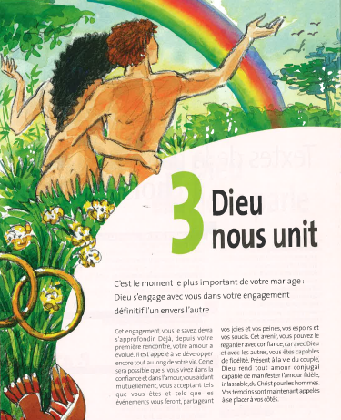
CELEBRATION DU MARIAGE A L’EGLISE

Slide 19
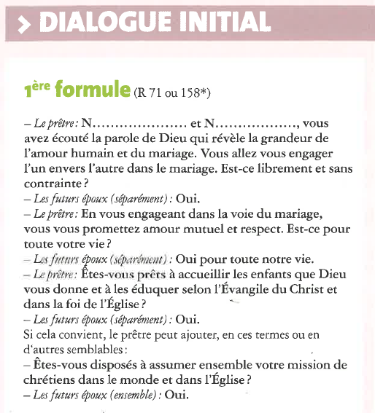
CELEBRATION DU MARIAGE A L’EGLISE

Slide 20
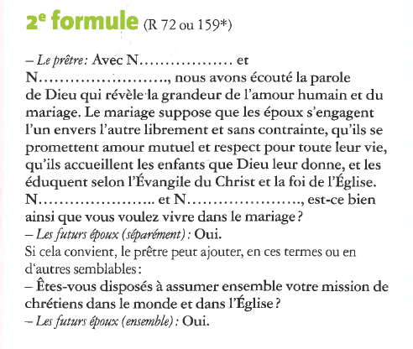
CELEBRATION DU MARIAGE A L’EGLISE

Slide 21
CELEBRATION DU MARIAGE A L’EGLISE

Slide 22
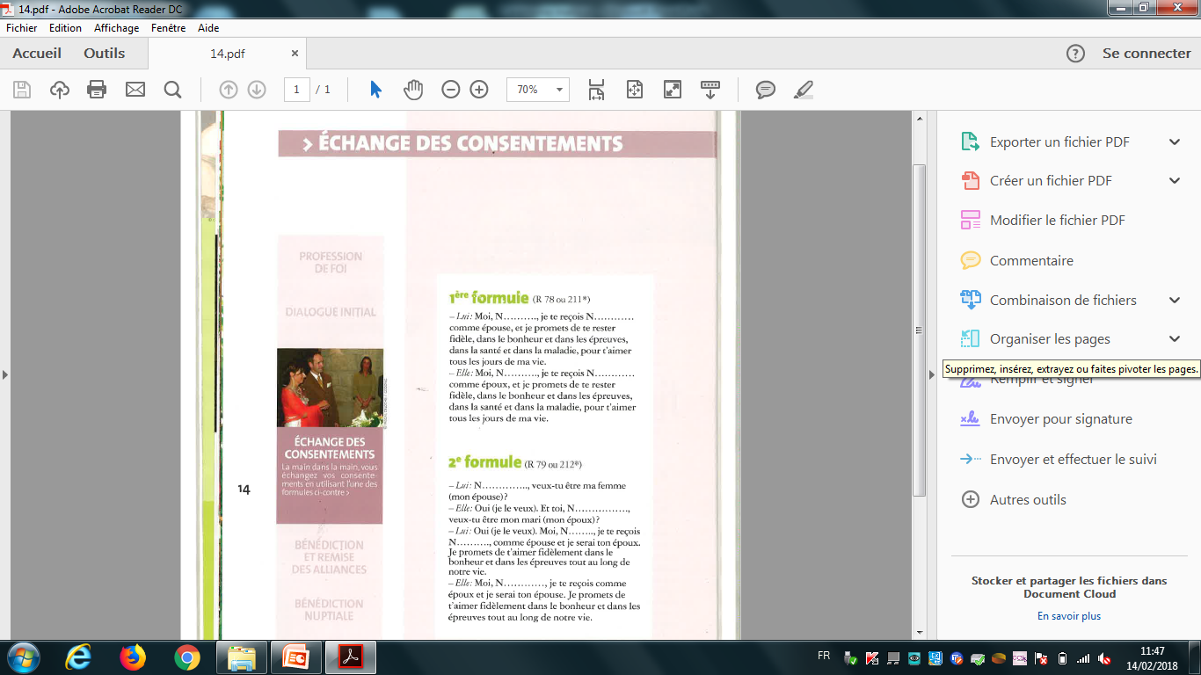
CELEBRATION DU MARIAGE A L’EGLISE

Slide 23
CELEBRATION DU MARIAGE A L’EGLISE

Slide 24
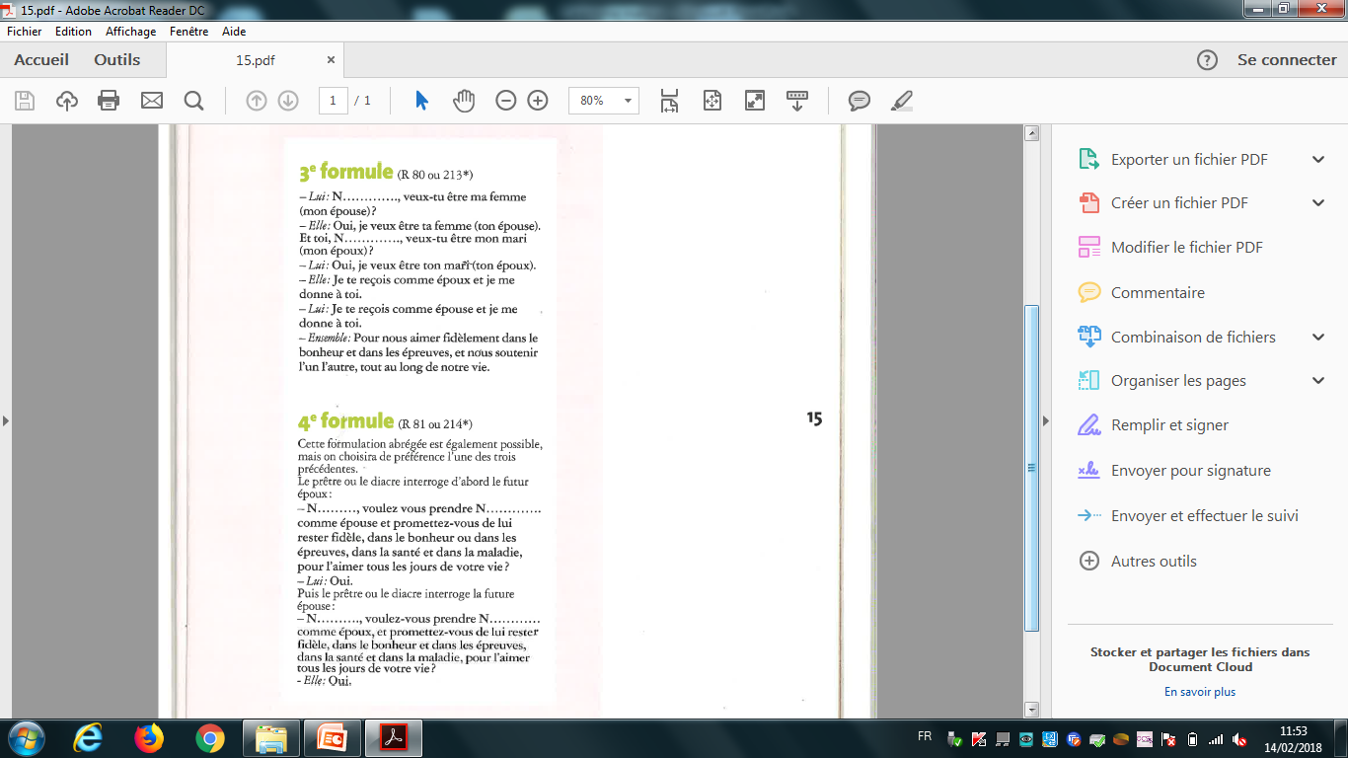
CELEBRATION DU MARIAGE A L’EGLISE

Slide 25
CELEBRATION DU MARIAGE A L’EGLISE

Slide 26
CELEBRATION DU MARIAGE A L’EGLISE

Slide 27
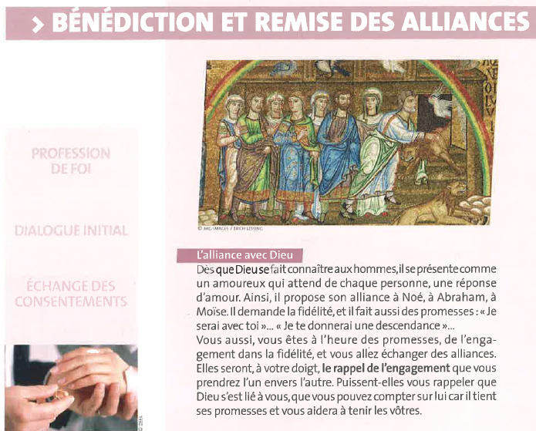
CELEBRATION DU MARIAGE A L’EGLISE

Slide 28
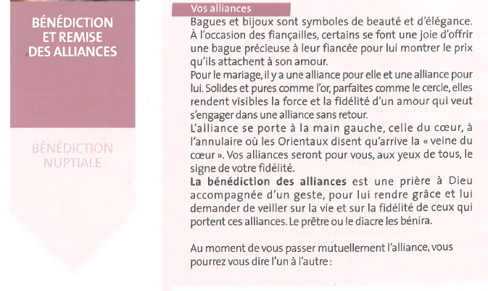
CELEBRATION DU MARIAGE A L’EGLISE

Slide 29
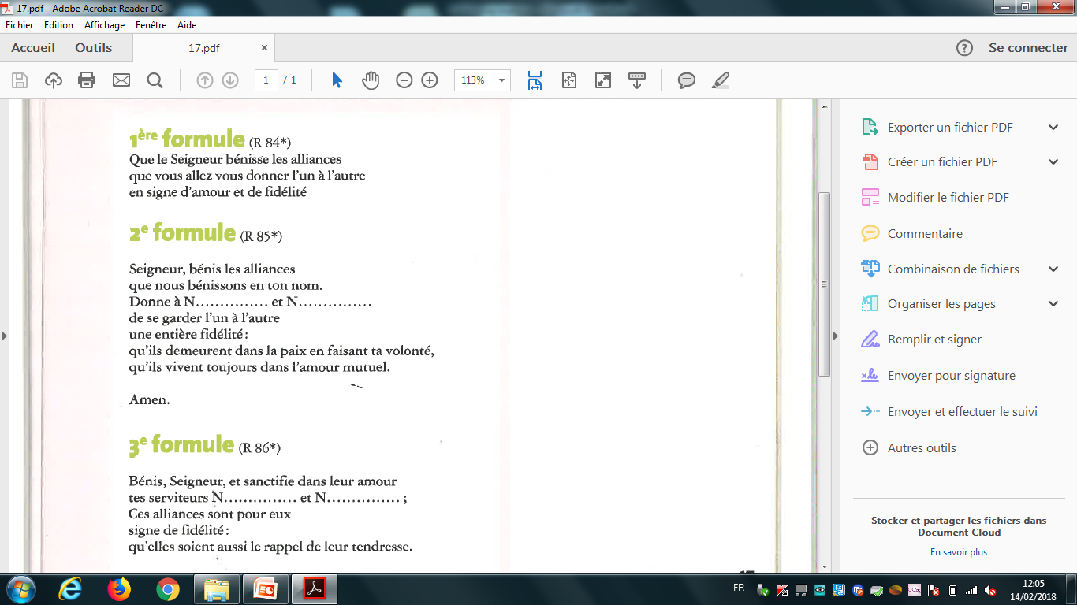
CELEBRATION DU MARIAGE A L’EGLISE

Slide 30
CELEBRATION DU MARIAGE A L’EGLISE

Slide 31
CELEBRATION DU MARIAGE A L’EGLISE

Slide 32
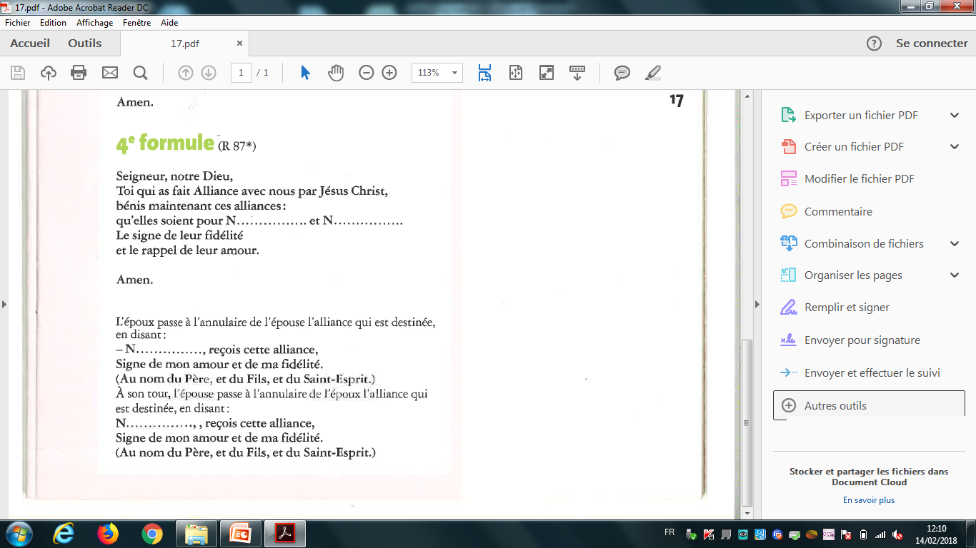
CELEBRATION DU MARIAGE A L’EGLISE

Slide 33
CELEBRATION DU MARIAGE A L’EGLISE

Slide 34
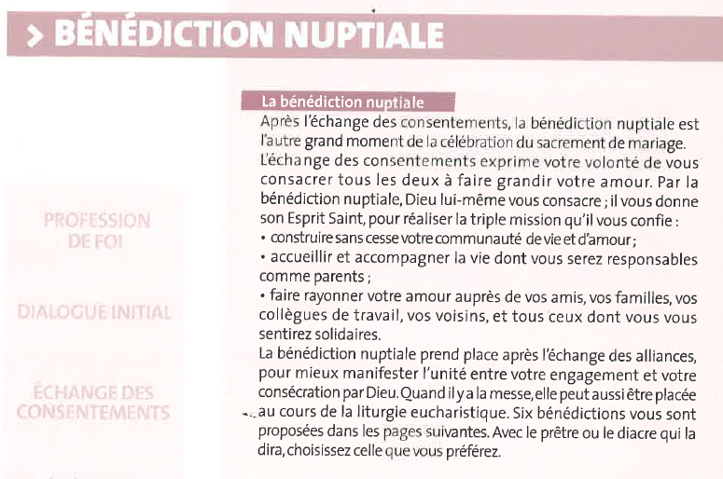
CELEBRATION DU MARIAGE A L’EGLISE

Slide 35
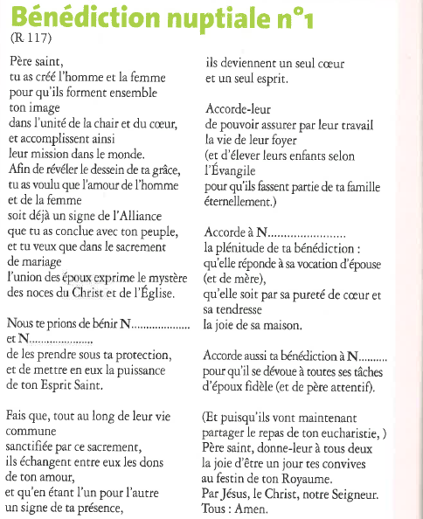
CELEBRATION DU MARIAGE A L’EGLISE

Slide 36
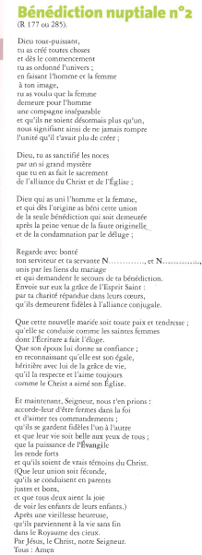
CELEBRATION DU MARIAGE A L’EGLISE

Slide 37
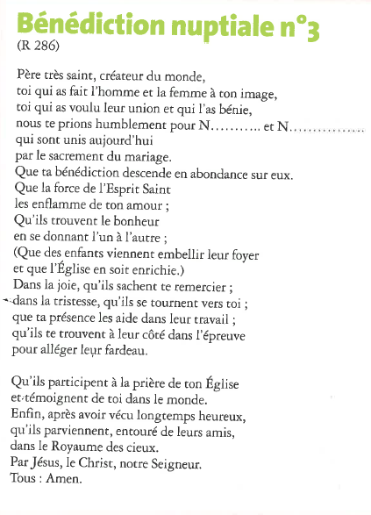
CELEBRATION DU MARIAGE A L’EGLISE

Slide 38
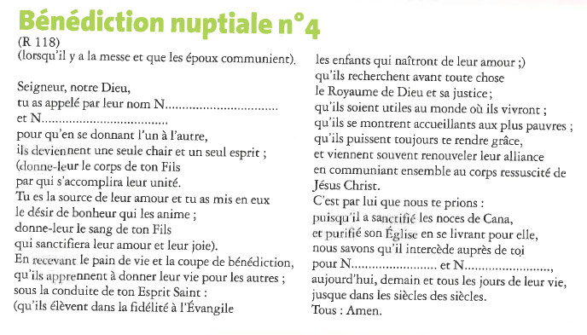
CELEBRATION DU MARIAGE A L’EGLISE

Slide 39
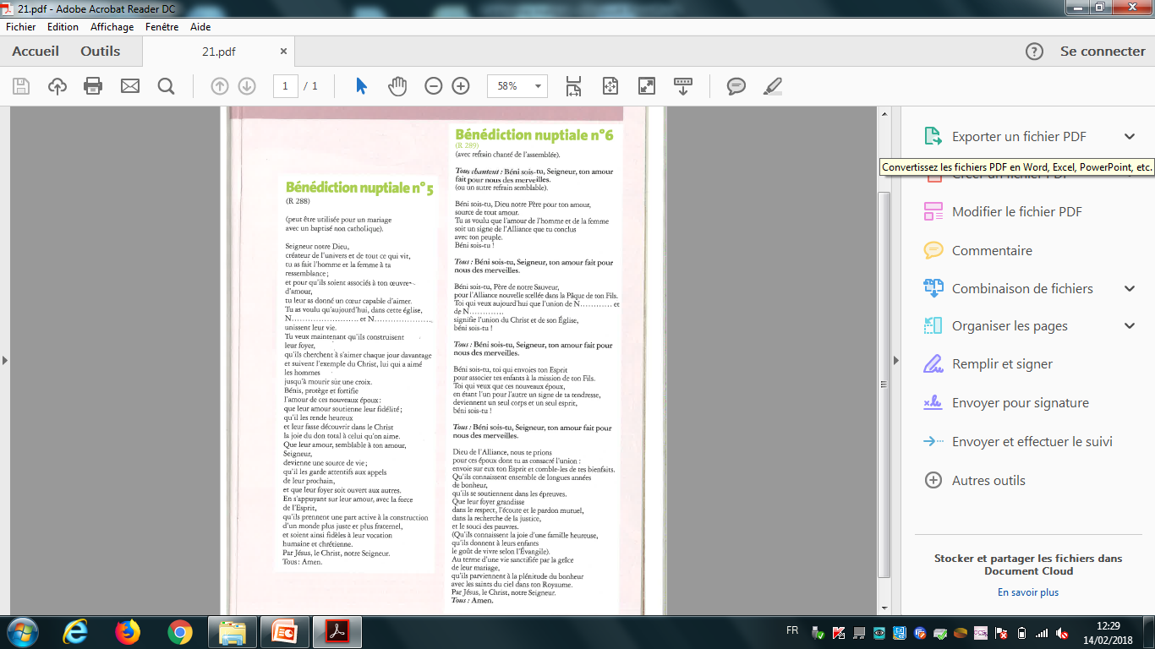
CELEBRATION DU MARIAGE A L’EGLISE

Slide 40
CELEBRATION DU MARIAGE A L’EGLISE

Slide 41
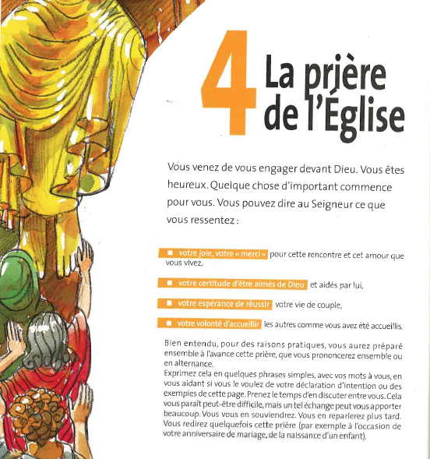
CELEBRATION DU MARIAGE A L’EGLISE

Slide 42
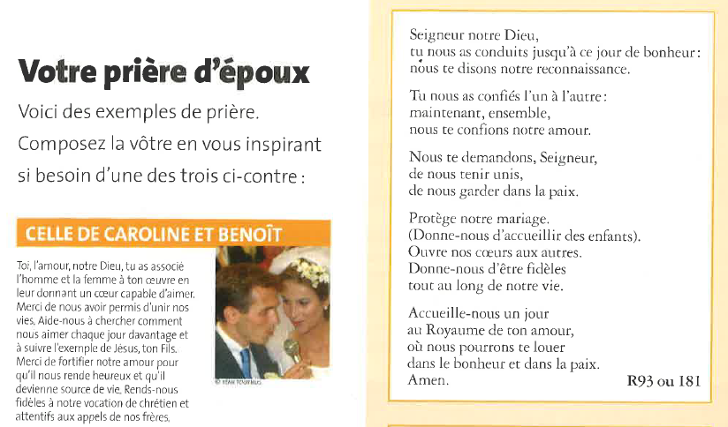
CELEBRATION DU MARIAGE A L’EGLISE

Slide 43
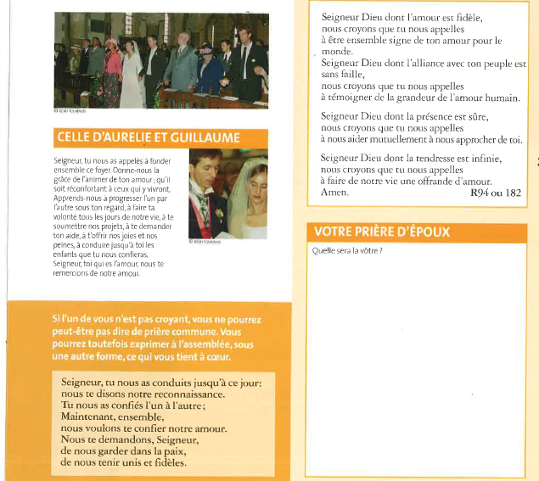
CELEBRATION DU MARIAGE A L’EGLISE

Slide 44
CELEBRATION DU MARIAGE A L’EGLISE

Slide 45
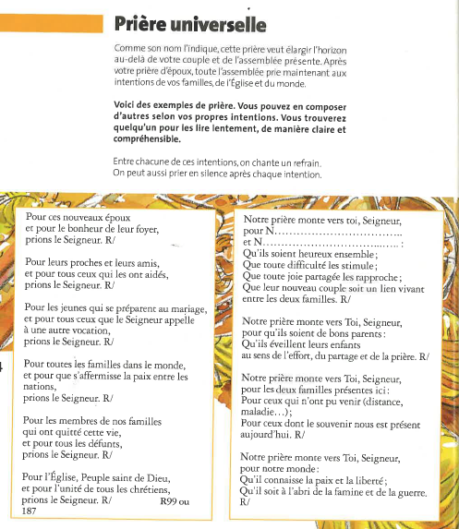
CELEBRATION DU MARIAGE A L’EGLISE

Slide 46
CELEBRATION DU MARIAGE A L’EGLISE

Slide 47
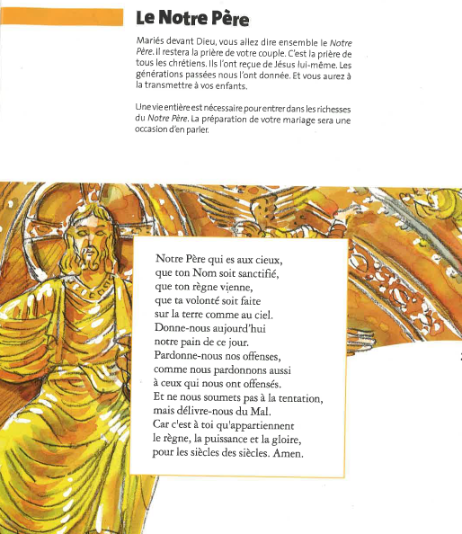
CELEBRATION DU MARIAGE A L’EGLISE

Slide 48
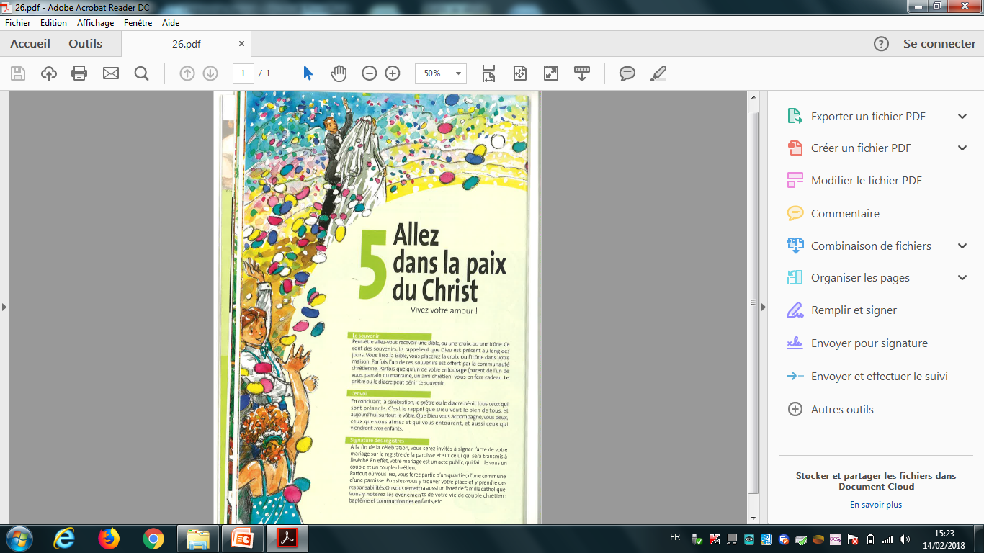
CELEBRATION DU MARIAGE A L’EGLISE

Slide 49
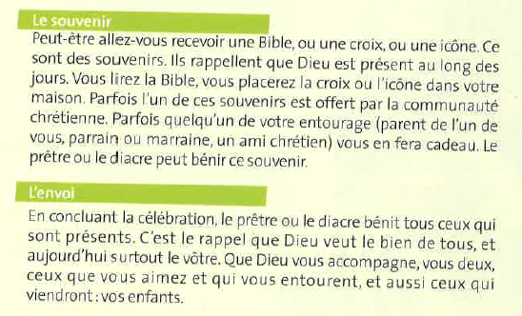
CELEBRATION DU MARIAGE A L’EGLISE

Slide 50
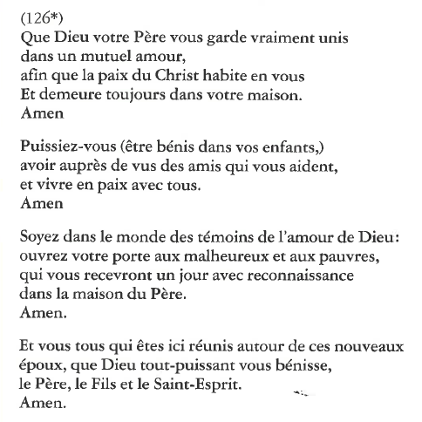
CELEBRATION DU MARIAGE A L’EGLISE

Slide 51
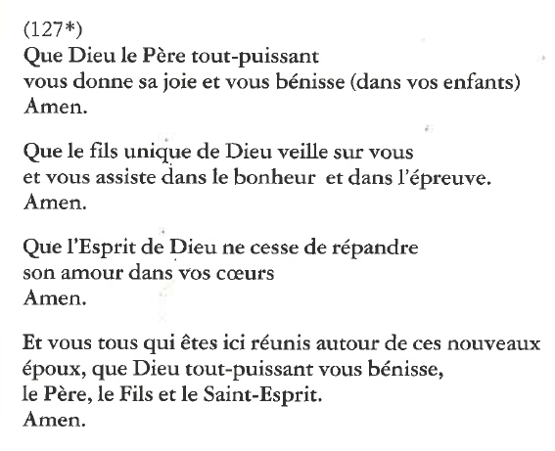
CELEBRATION DU MARIAGE A L’EGLISE

Slide 52
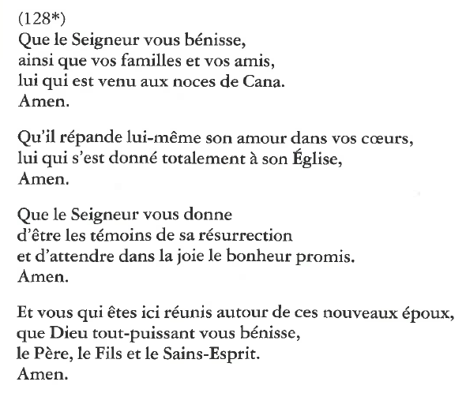
CELEBRATION DU MARIAGE A L’EGLISE

Slide 53
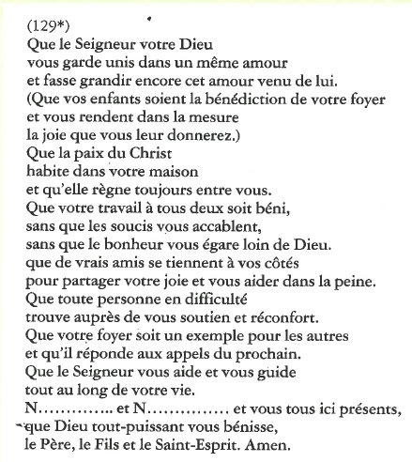
CELEBRATION DU MARIAGE A L’EGLISE

Slide 54
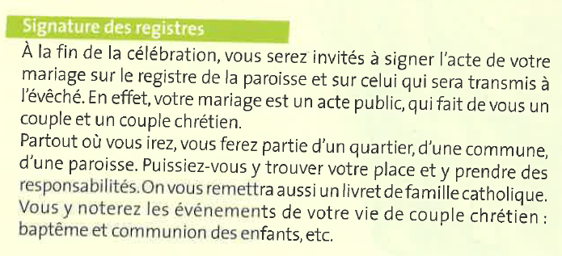
CELEBRATION DU MARIAGE A L’EGLISE

Slide 55
CELEBRATION DU MARIAGE A L’EGLISE

Slide 56
CELEBRATION DU MARIAGE A L’EGLISE

Slide 57

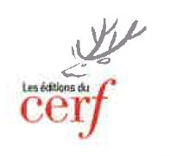
CELEBRATION DU MARIAGE A L’EGLISE

